Slide 1
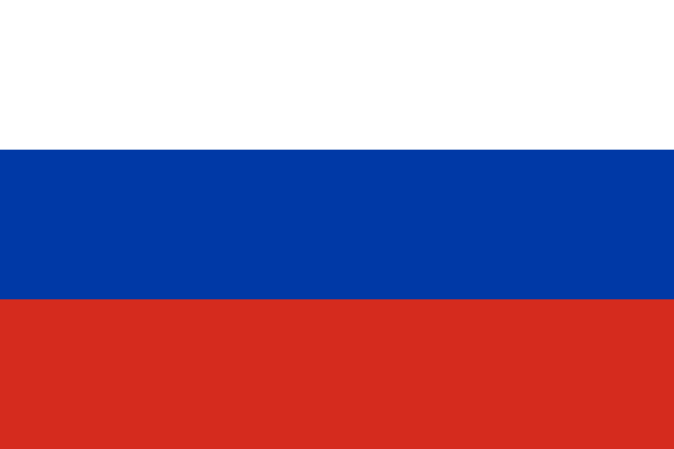
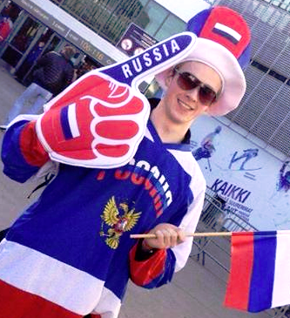
VENÄJÄÄ – VAUTSI!

Slide 2

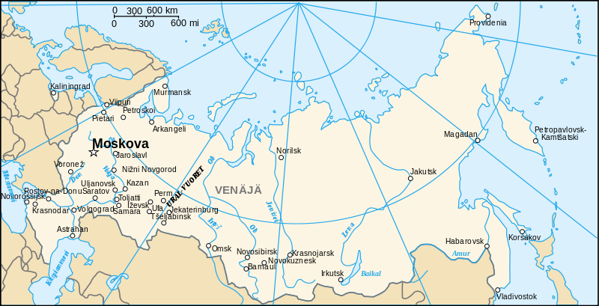


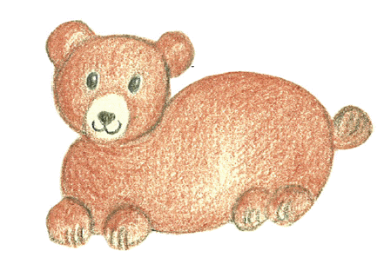
Naapurimme on maailman suurin maa
Wautsi..
venäjän puhujia on yli 275 miljoonaa

Slide 3
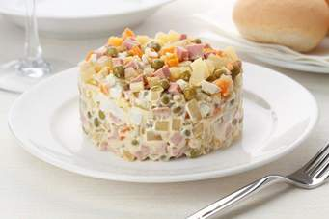
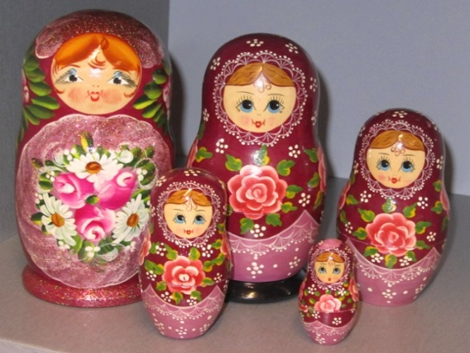
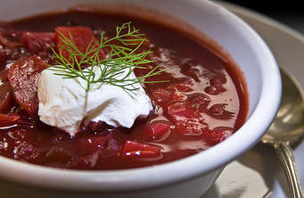
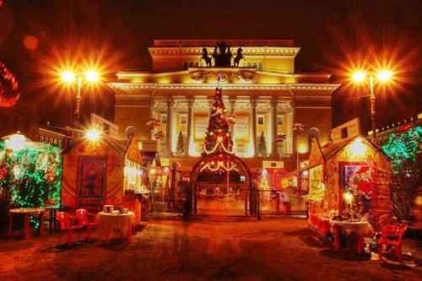
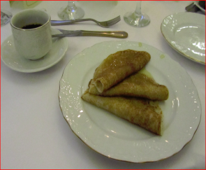
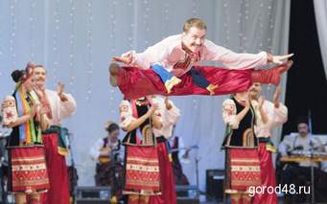
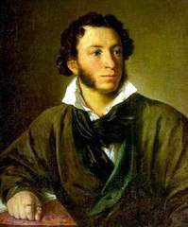
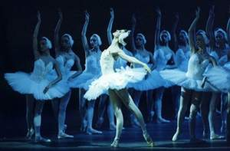
slaavilainen keittiö,
musiikki, teatteri,
kirjallisuus, taide,
baletti, sirkus, urheilu…
ripaskaa, akrobatiaa,
balalaikka…
venäläinen vieraanvaraisuus on tunnettua ☺

Slide 4
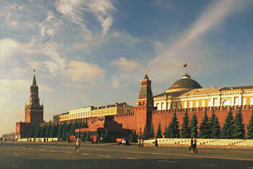
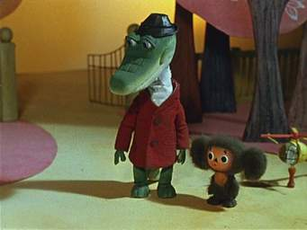
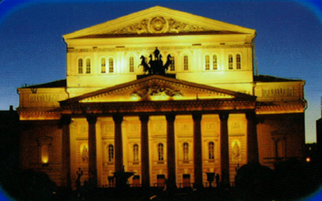
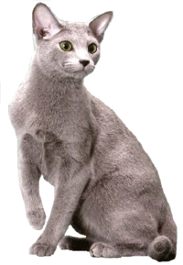
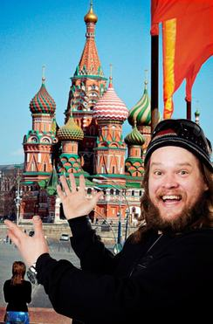
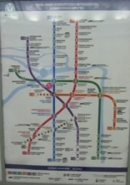
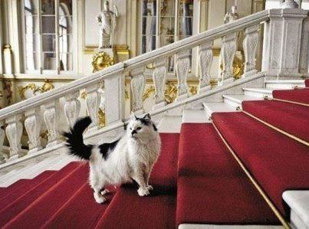
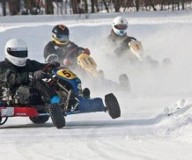
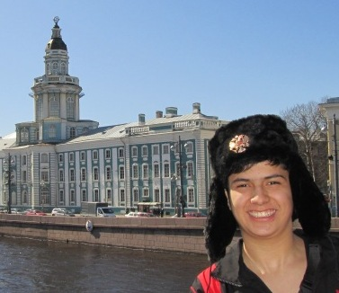
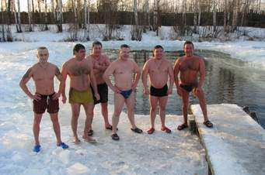
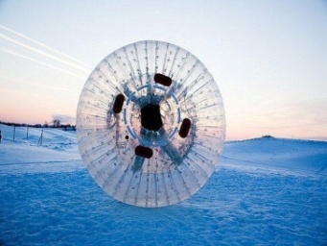
http://bit.ly/2FGC9Py
Koe Venäjä!

Slide 5

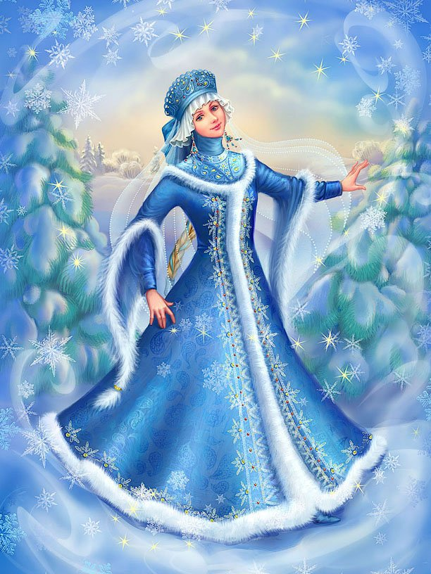
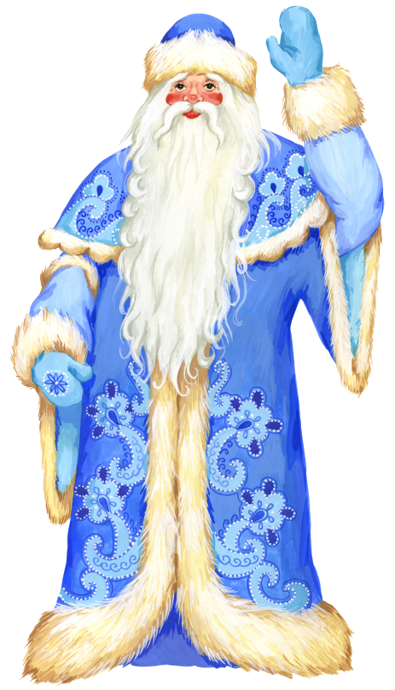
venäläisten
turistien määrä
on kasvanut
huimasti, mutta vain harvat tuntevat naapurimme
kulttuuria ja tapoja

Slide 6

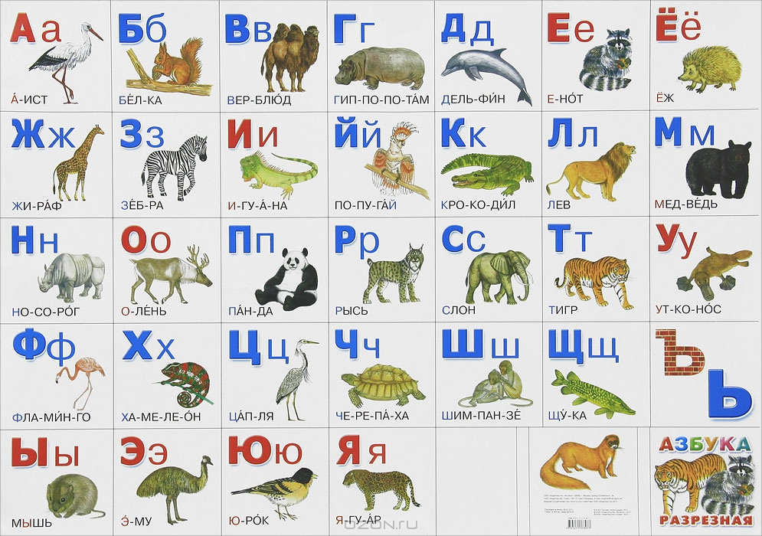
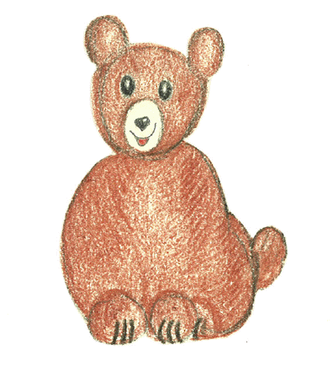
Kyrilliset aakkoset opit nopeasti
Osa on samoja. Jipii!
Missä x??
Ässä-mix..

Slide 7
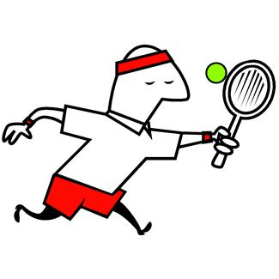
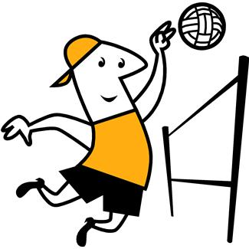
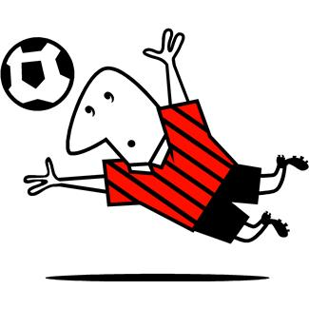

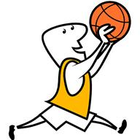
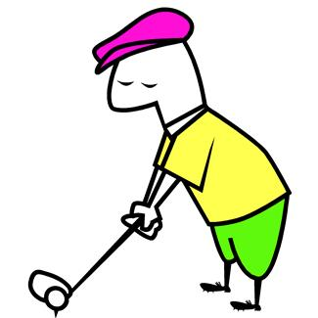
Taidat jo osata hieman venäjää..
теннис [tennis]
волейбол [volejbol]
футбол [futbol]
бокс [boks]
баскетбол [basketbol]
гольф [golf]

Slide 8





Opitaanpa pari uutta sanaa!
Тигр [tigr]
Торт [tort]
Лампа [lampa]
Машина [mashiina]
Зонтик [zontik]

Slide 9
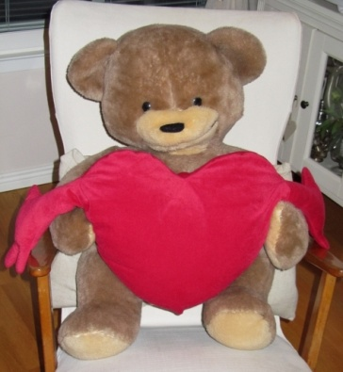
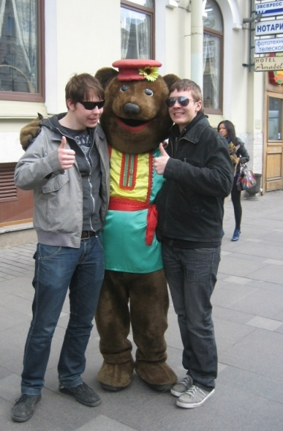
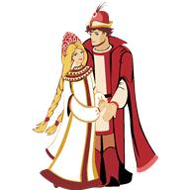
Как дела? [kak dela]
Привет! Меня зовут Мишка.
[Privet! Minja zavut..]
Спасибо, хорошо! [spasiba harasho]
Как тебя зовут? [kak tibja zavut]
Я люблю тебя!
[ja ljublju tibja]

Slide 10
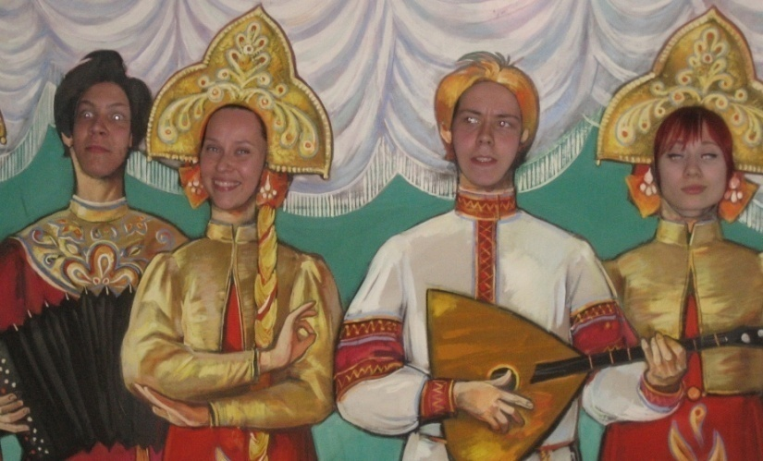
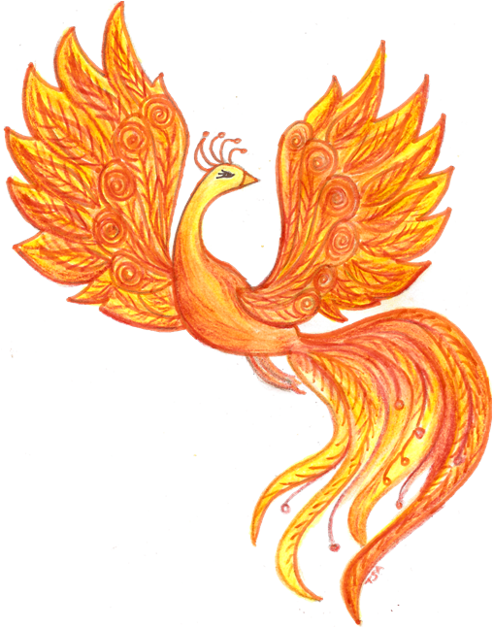
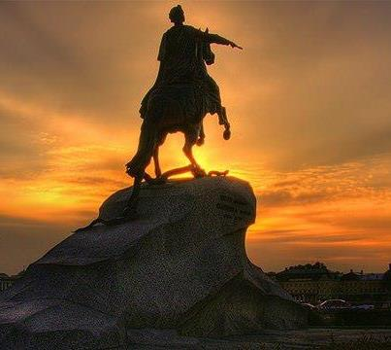
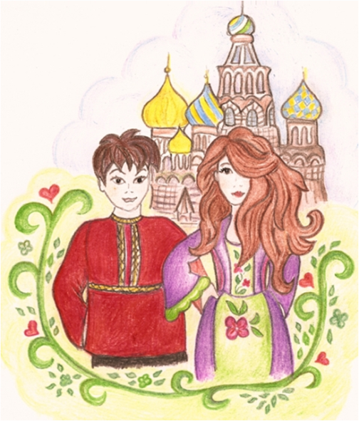
venäjää osaavana
sinulla on
valttikortti taskussasi
venäjää tarvitaan työelämässä englannin ja ruotsin rinnalla eniten

Slide 11
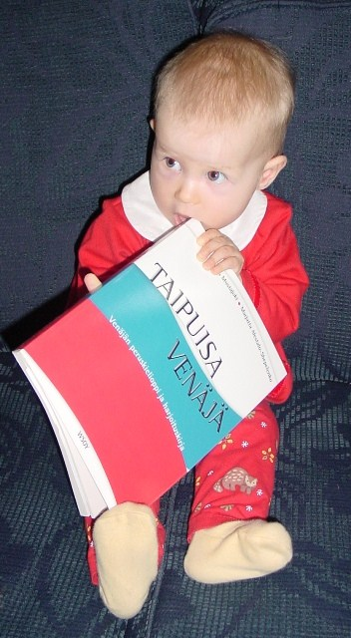
Valitse viisaasti
Valitse venäjä!

